Slide 1
Matematika
2-sinf

Slide 2
Qiziqarli va mantiqiy topshiriqlar (186-bet)

Slide 3
Mustaqil topshiriqni tekshirish:
185-bet. 52-masala

Slide 4
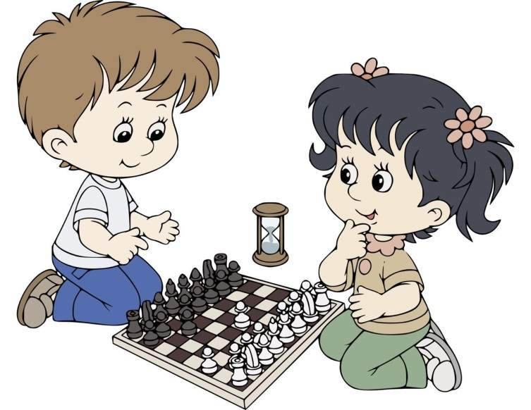
52-masala
Bor edi – 17 ta o‘g‘il
Qo‘shildi – 8 ta qiz
Qizlar – ? 4 ta kam
Bo‘lgan – ? ta qiz
Yechish: 1) 17-4=13 (ta)
2) 13-8=5 (ta)
Javob: shaxmat to‘garagida 5 ta qiz bola bo‘lgan.

Slide 5
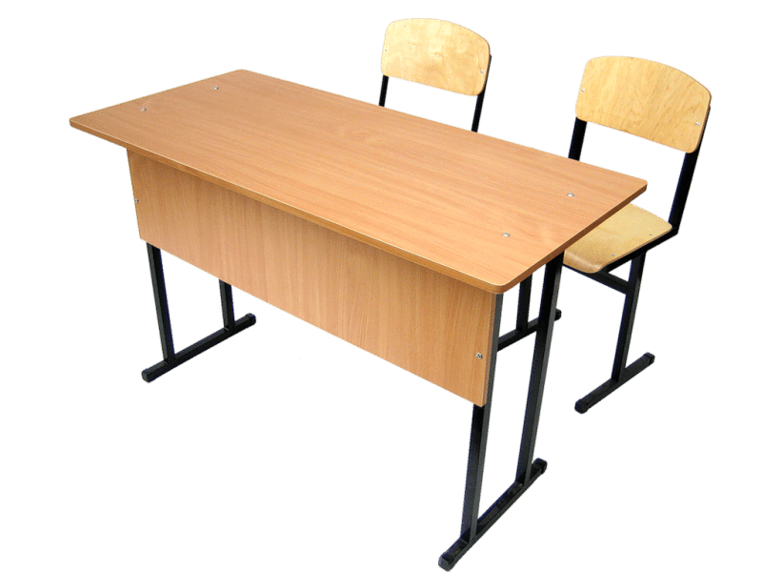
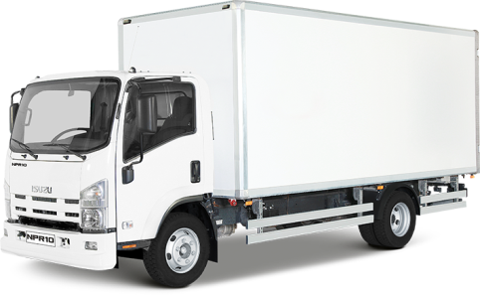
3-topshiriq. (186-bet)
Maktabga 29 ta parta olib kelinishi kerak.
Yuk mashinasiga ko‘pi bilan 8 ta parta yuklash mumkin. Yuk mashinasi kamida necha marta borib kelishi zarur?
4 marta
16 ta
24 ta
29 ta
8 ta
5 ta

Slide 6
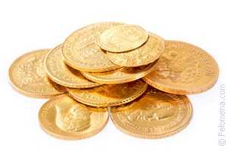
4-topshiriq. (186-bet)
81 ta bir xil ko‘rinishli tanga bor. Ammo ulardan bittasi qalbaki va u boshqalaridan biroz yengil. 2 pallali tarozi yordamida 4 marta tortish bilan qalbaki tangani toping.
81:3=27

Slide 7
4-topshiriq. (186-bet)
81 ta bir xil ko‘rinishli tanga bor. Ammo ulardan bittasi qalbaki va u boshqalaridan biroz yengil. 2 pallali tarozi yordamida 4 marta tortish bilan qalbaki tangani toping.
81:3=27
27:3=9

Slide 8
4-topshiriq. (186-bet)
81 ta bir xil ko‘rinishli tanga bor. Ammo ulardan bittasi qalbaki va u boshqalaridan biroz yengil. 2 pallali tarozi yordamida 4 marta tortish bilan qalbaki tangani toping.
81:3=27
27:3=9
9:3=3

Slide 9
4-topshiriq. (186-bet)
81 ta bir xil ko‘rinishli tanga bor. Ammo ulardan bittasi qalbaki va u boshqalaridan biroz yengil. 2 pallali tarozi yordamida 4 marta tortish bilan qalbaki tangani toping.
81:3=27
27:3=9
9:3=3

Slide 10
4-topshiriq. (186-bet)
81 ta bir xil ko‘rinishli tanga bor. Ammo ulardan bittasi qalbaki va u boshqalaridan biroz yengil. 2 pallali tarozi yordamida 4 marta tortish bilan qalbaki tangani toping.
81:3=27
27:3=9
9:3=3
3:3=1

Slide 11
5-topshiriq. (186-bet)
8
0
1
5
7
3
4
2

Slide 12
10-topshiriq. (187-bet)
x = 12
6
+ 2 = 8
2
6
- =
2
?
6
4

Slide 13
11-topshiriq. (187-bet)
65 – 47 =
18
+ = 47
=
?
18
+ + = 65

Slide 14
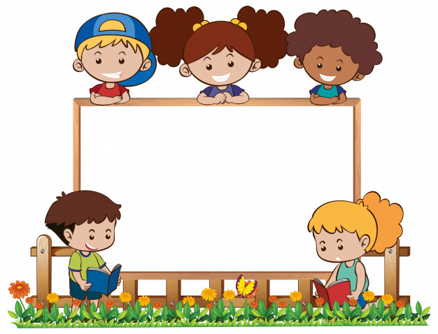
Mustaqil topshiriq:
187-bet.
12-topshiriq

Slide 15
12-topshiriq. (187-bet)
+ - = 11
=
?
+ = 18

Slide 16
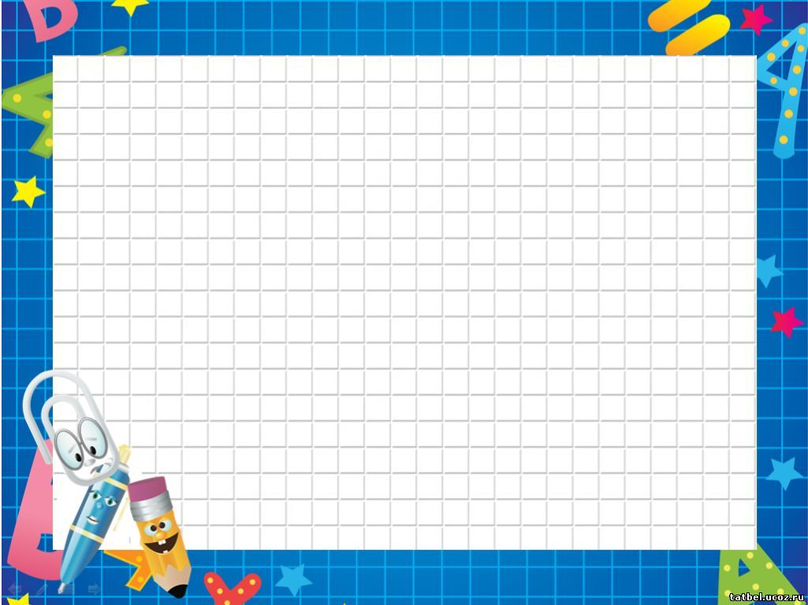
E’tiboringiz
uchun rahmat!

